Slide 1
Лекция 6
Получение золота

Slide 2
Типы золотосодержащих руд для кучного выщелачивания
известковый алеврит с субмикронными частицами золота и примесями пирита, галенита, киновари, стибнита;
окремненные алевролиты с микронными частицами золота, часто связанными с остаточными окислами железа;
песчаная и доломитовая руда, содержащая золото в межзерновом пространстве;
жильная кварцевая руда;
изверженные горные породы с небольшими кварцевыми жилами со свободным золотом.

Slide 3
Вскрытие руды
Цианидное выщелачивание
Тиомочевинное (тиокарбамидное) выщелачивание
Тиосульфатное и аммиачно-тиосульфатное
выщелачивание
Окислительное выщелачивание
минеральными кислотами и солями
Бактериальное выщелачивание
Вторичные ионообменные явления в процессах
выщелачивания золота
Сорбция благородных металлов активными углями
Извлечение благородных металлов ионообменными смолами и экстрагентами

Slide 4
Реакции при видах выщелачивания
Цианидное выщелачивание
2Au + 4KCN + 1/2O₂ + Н₂O = 2KAu(CN)₂ + 2КОН,
Тиомочевинное (тиокарбамидное) выщелачивание
2Au + Fe2(SO4)3 + 4Thio → [Au(Thio)2]2SO4 + 2FeSO4
Тиосульфатное и аммиачно-тиосульфатное
выщелачивание
4Au + O₂ + 8S₂O₃²⁻ + 4H⁺ → 4Au(S₂O₃) ₂³⁻ + H₂O,
Au + 5S₂O₃²⁻ + Cu(NH₃)₄²⁺ → Au(S₂O₃) ₂³⁻ + 4NH₃ + Cu(S₂O₃)₃⁵⁻

Slide 5
Сравнительные результаты выщелачивания руды различными методами
Система выщелачивания | Расход реагентов, кг на 1 т руды | Степень растворения Au, % | Общая сумма затрат на обработку сточных вод, млн. долл.
Цианид (рН 10,5-11) | NaCN – 0,15 CaO – 0,55 | 73 | 22,0
Гипохлорит (рН 6,4-6,5) | NaOCl – 5,55 HCl – 3,25 | 68 | 605
Бром (рН 1,3-2,1) | Br₂ – 2,85 H₂SO₄ – 6,8 | 57 | 208
Тиосульфат (рН 9,4-9,5) | (NH₄)₂S₂O₃ – 14,5 NH₃ – 2,0 | 37 | 242
Тиомочевина (рН 1,1-1,3) | CS(NH₂)₂ – 3,0 Fe₂(SO₄)₃ – 9,0 H₂SO₄ – 48,0 | 57 | 194

Slide 6
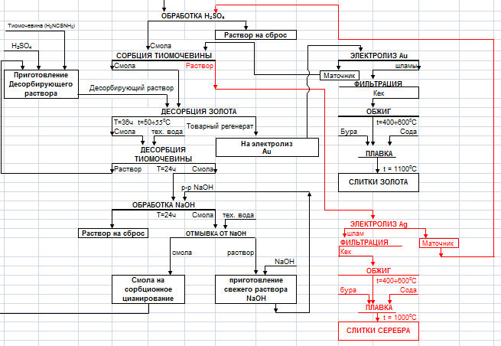

Slide 7
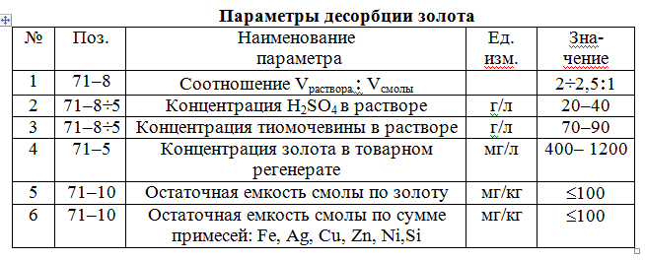

Slide 8
№ | Поз. | Наименование параметра | Ед изм | Зна- чение
1 | 73-1,2 | Подача (расход) товарного регенерата | л/ч | до 1200
2 | 73-1,2 | Концентрация Au в товарном регенерате (ТР) | мг/л | 400–1200
3 | 73-3,4 | Подача (расход) товарного регенерата | л/ч | до 1200
4 | 73-1,2,3,4 | Содержание в ТР механических взвесей | мг/л | 50
5 | 73-1,2,3,4 | Расход анолита в электролизер | л/ч | 300-500
6 | 73-1,2,3,4 | Концентрация H₂SO₄ в анолите | г/л | 20–40
7 | 73-1,2 | Концентрация Au в маточнике электролиза | мг/л | 50–100
8 | 73-1,2,3,4 | Содержание тиомочевины в анолите | г/л | ≤ 0,5
9 | 73-1,2 | Сила тока на выпрямителе | ампер | 1000÷1500
10 | 73-1,2 | Напряжение на выпрямителе | вольт | 8-10
11 | 73-3,4 | Сила тока на выпрямителе | ампер | 1500÷1800
12 | 73-3,4 | Напряжение на выпрямителе | вольт | до 10

Slide 9
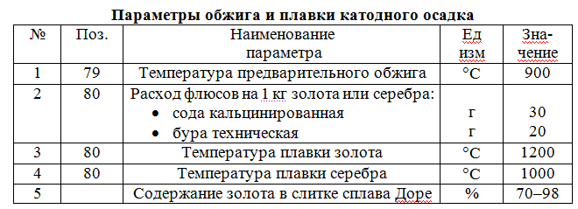

Slide 10
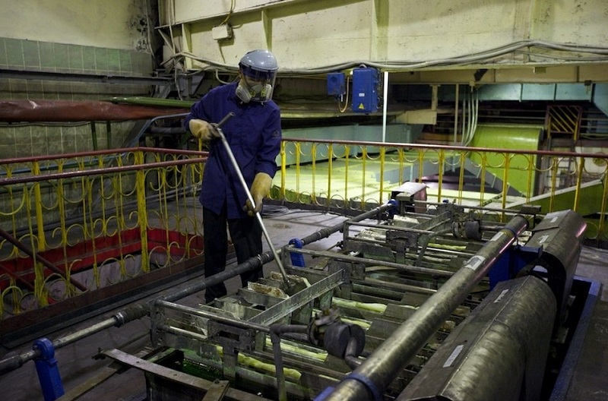

Slide 11
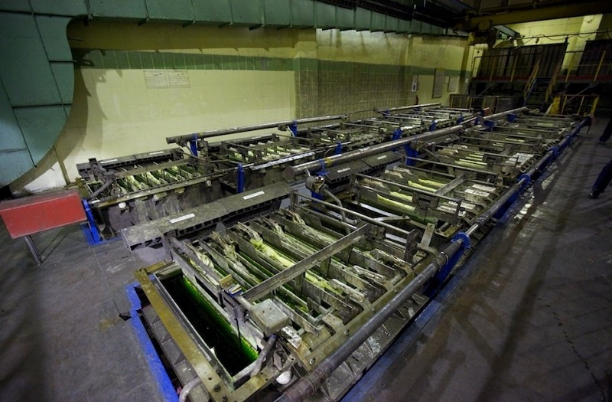

Slide 12
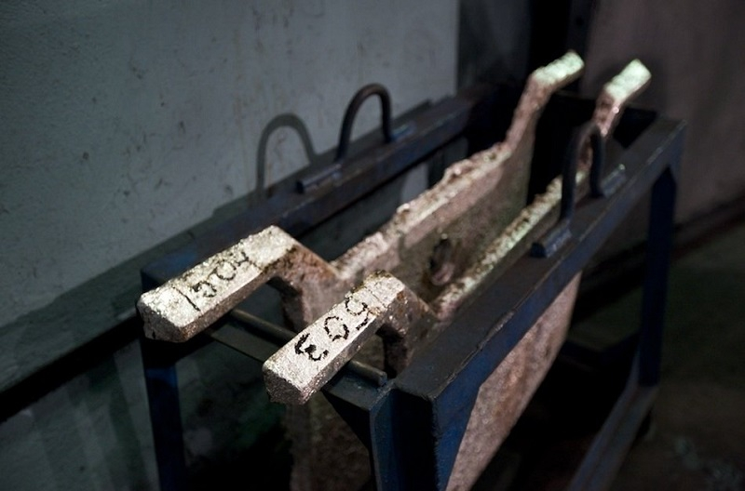

Slide 13
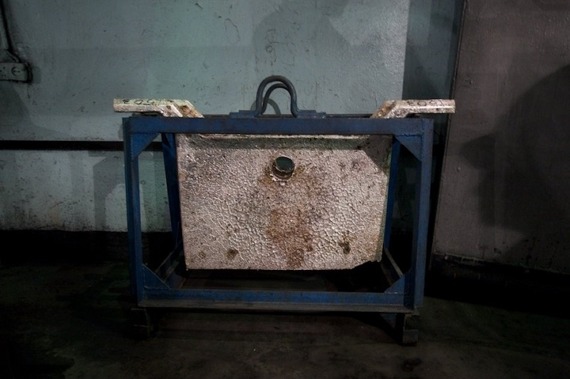

Slide 14
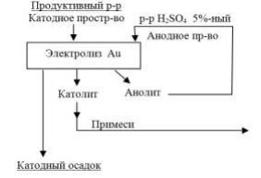
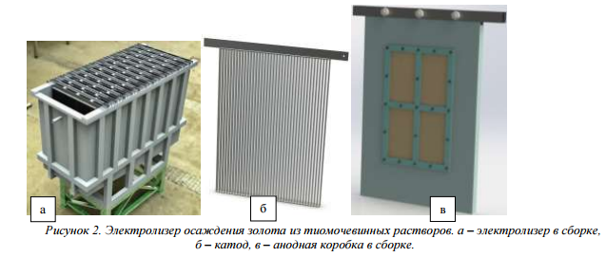

Slide 15
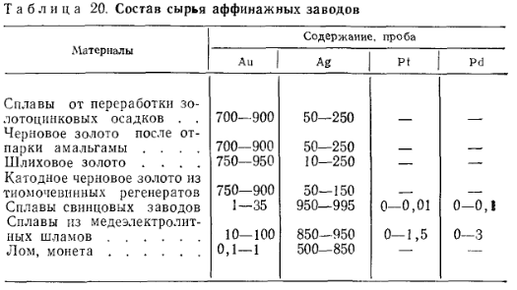

Slide 16


Slide 17
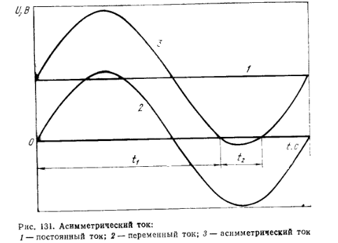



Slide 18
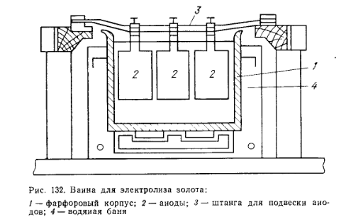

Slide 19
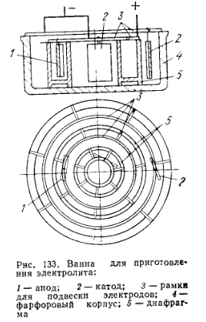

Slide 20
